Slide 1
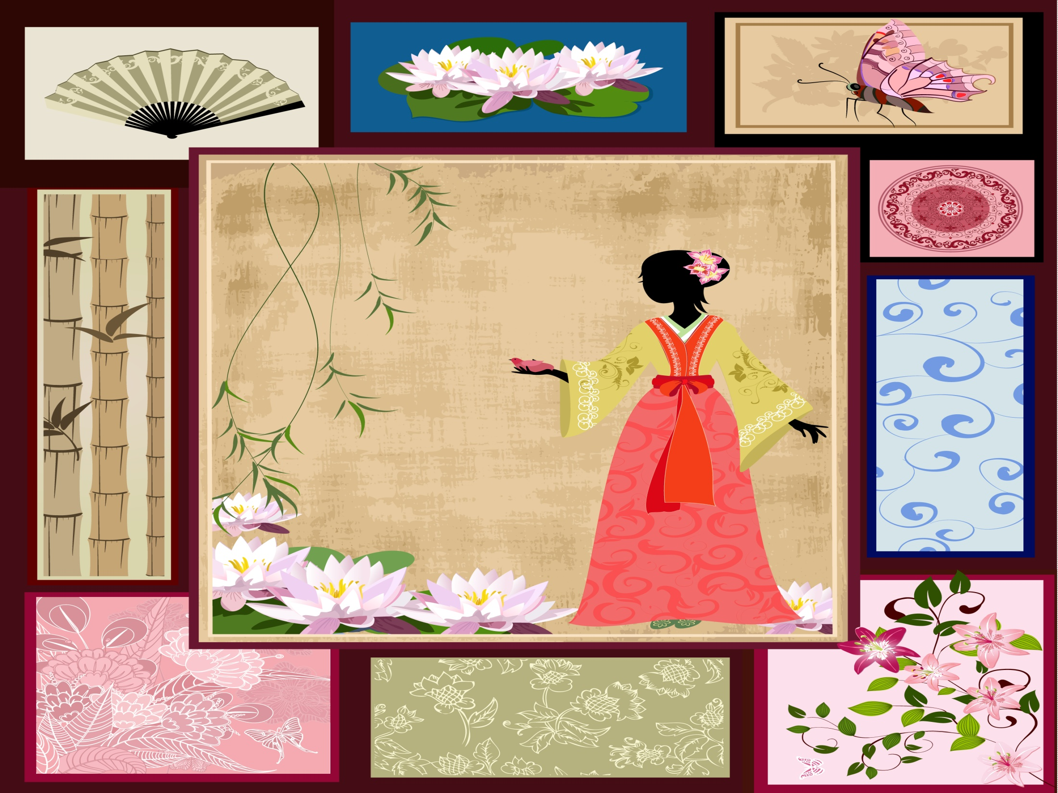
Японія
Підготував
студент групи Фк-44-1
Галюк Юрій

Slide 2

П
Культура Японії в колі азіатських культур
Буддизм, синтоїзм та конфуціанство
Епоха законів
Стан самураїв та політика сьогунів
Виникнення сучасної держави
Специфіка японського мистецтва
Поезія, каліграфія, живопис
Сценічне мистецтво
Архітектура та японські сади
Побутова культура
л
а
н

Slide 3
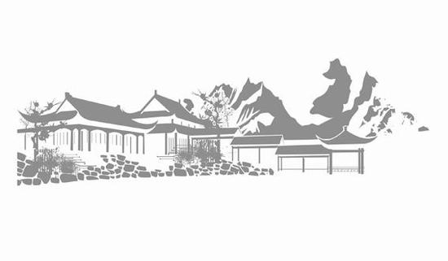
Культура Японії в колі азіатських культур
Культура Японії належить до великого кола азіатських культур, тому під час її розгляду слід брати до уваги ряд особливостей. В першу чергу необхідно рахуватися з тим, що традиційна японська культура складалася значною мірою під впливом буддизму, до того ж вона увібрала досягнення великих культур Азії

Slide 4
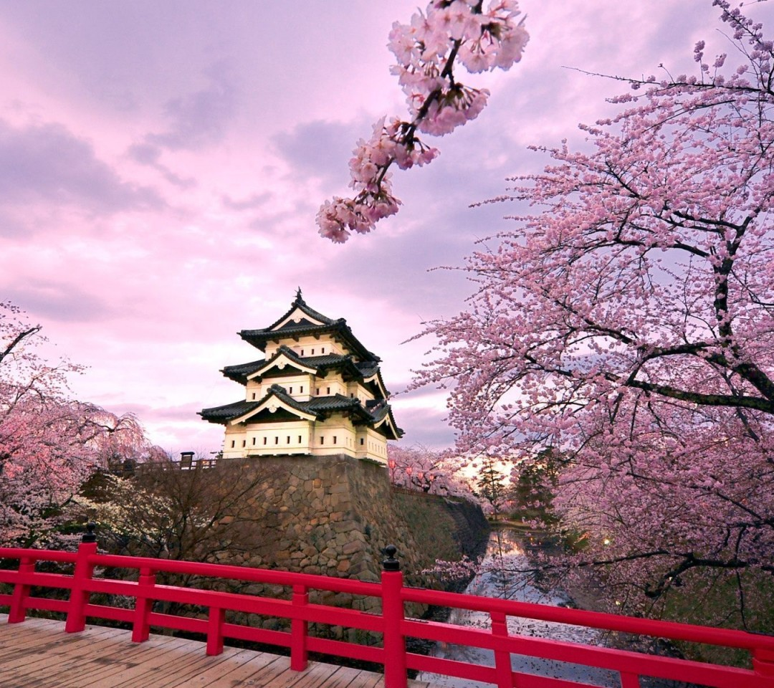
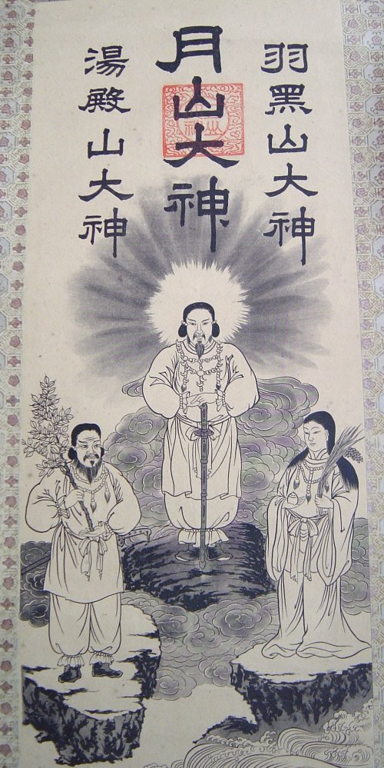
синтоїзм
Синто – шлях богів. Синто являє собою рід стародавньої міфології, бо в ранньому, добуддійському синтоїзмі мова йде про надприродній світ – світ богів та духів (Камі), які здавна шанувалися японцями. Відомо, що джерела синтоїзму походять з глибокої давнини й містять усі притаманні первісним народам форми вірувань та культів – тотемізм, анонізм, магію, культ мертвих, культ вождів тощо.

Slide 5

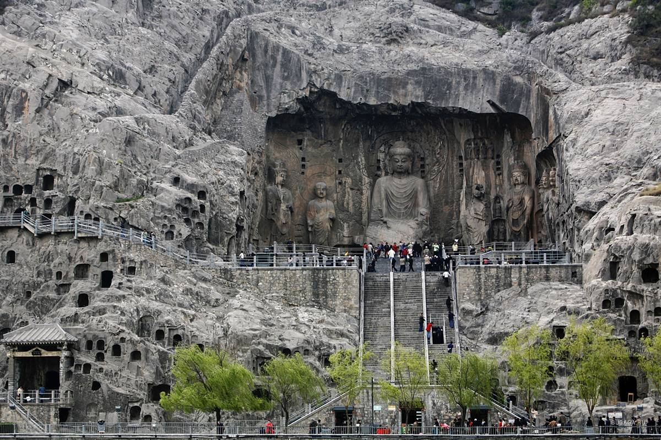
Буддизм
Буддизм, як відомо, потрапив до Японії ще до нашої ери, однак вирішального впливу на психологію японців він набув лише з V – VI ст., коли до Японії стали прибувати буддійські монахи, а разом з ними й священні буддійські книги. Досить відзначити, що буддизм став теоретичною основою управління державою, і саме в Японії повною мірою втілився принцип “ сейкьоітті” – єдності політики й релігії.

Slide 6
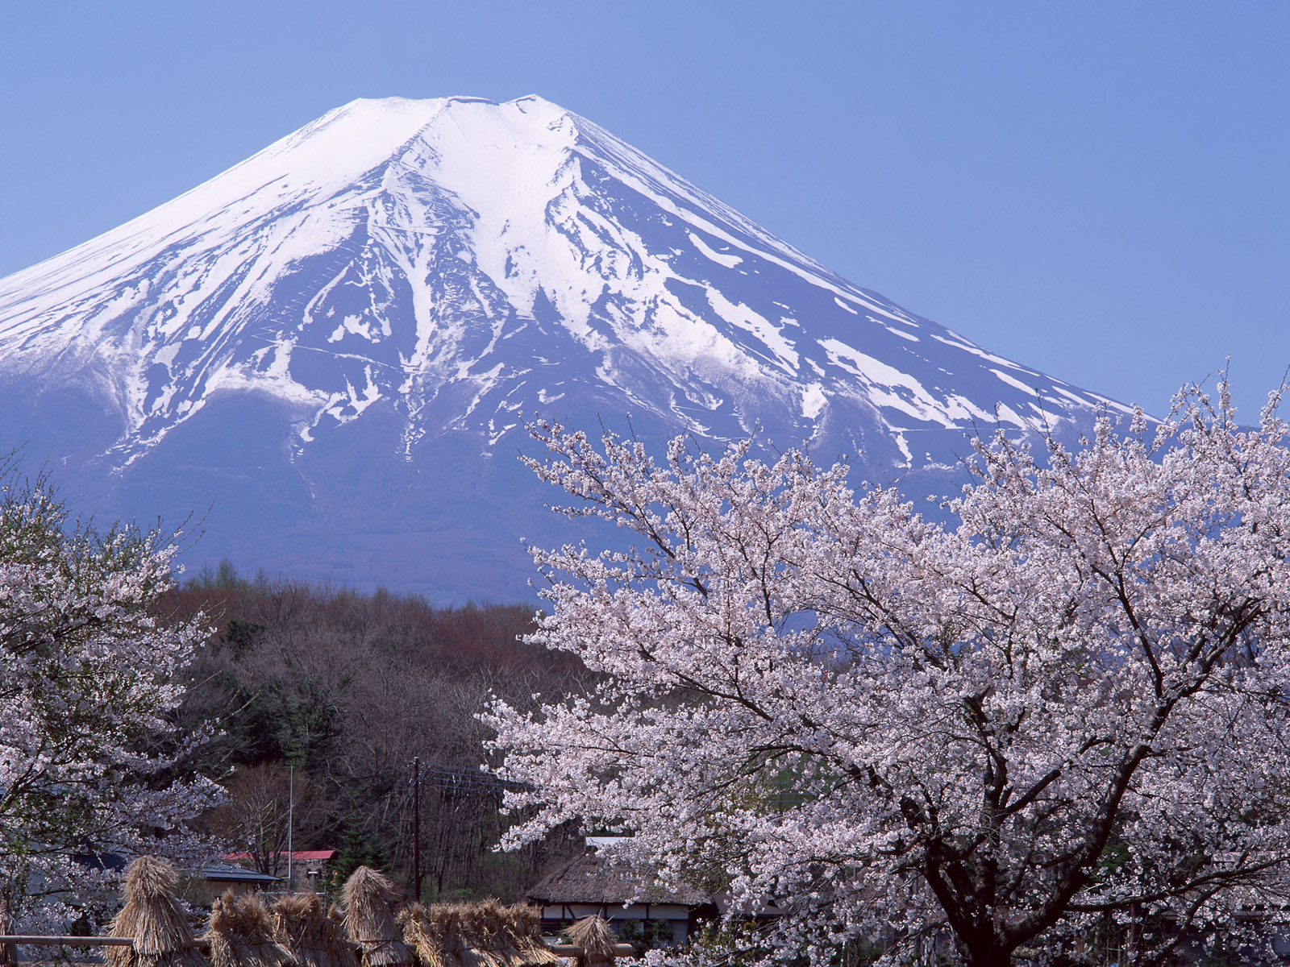
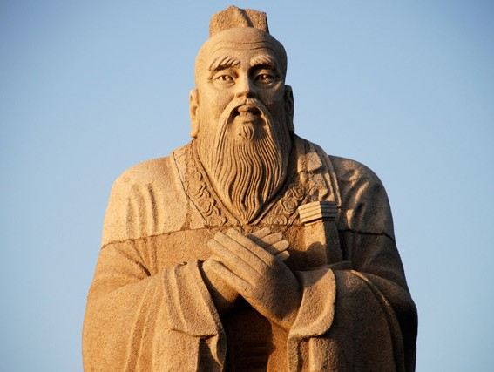
конфуціанство
Конфуціанство також займало важливе місце у фундаменті етичного та релігійного життя японського суспільства. Від початку свого існування у Японії конфуціанство перебувало в полі зору буддизму. Його розквіт починається в XVII. Саме в цей час відбувається звільнення конфуціанства з-під контролю буддійського духовенства й набуття ним незалежності, що було викликане потребами розвитку суспільства.

Slide 7

Епоха законів
Японські історики часто називають період V – IX століть епохою законів , маючи на увазі ту величезну законодавчу роботу, яка тоді велася. Але цей час мав і інше,воістину історичне значення: в громадянське та державне життя увійшов принцип закону. Норми звичаєвого права, зрозуміло, залишилися, але над ними постав державний закон, а разом з цим до свідомості людей увійшла нова ідея – ідея законності.

Slide 8
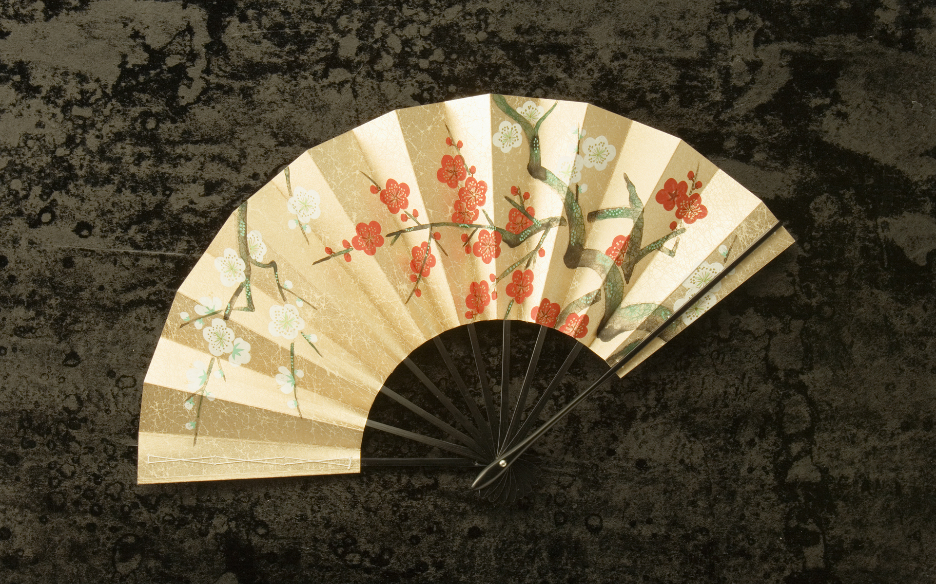
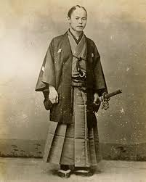
Епоха законів
Після 1186 р. панівну позицію в державі зайняв стан самураїв, імператор та його двір перестали відігравати політичну роль у житті країни. Фактично влада належала сьогону, ставка якого знаходилася в Камакара.

Slide 9

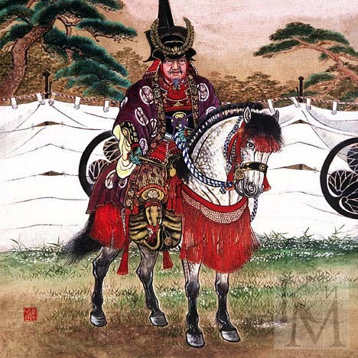
Стан самураїв та політика сьогунів
Політика сьогуна була спрямована на поступову розрядку внутрішньої напруженості, яку створювали селянські бунти та амбіції вельмож.
Складна економічна стратегія, необхідність спрямувати войовничі прагнення самураїв шляхом зміни естетичного смаку, що перетворює грізних самураїв, та їх сеньйорів, даймьо у письменників, художників і поетів. Буддизм, синто і конфуціянтво зробили свій внесок у створення нових концепцій, які й були використанні військовим урядом, букафу.
Сьогун Ієясу Токугава пригнітив націлене на експансію енергію професіоналів смерті, перетворивши їх у наглядачів та розподілювачів результатів виробництва матеріальних благ, а простих самураїв – у філософів меча

Slide 10
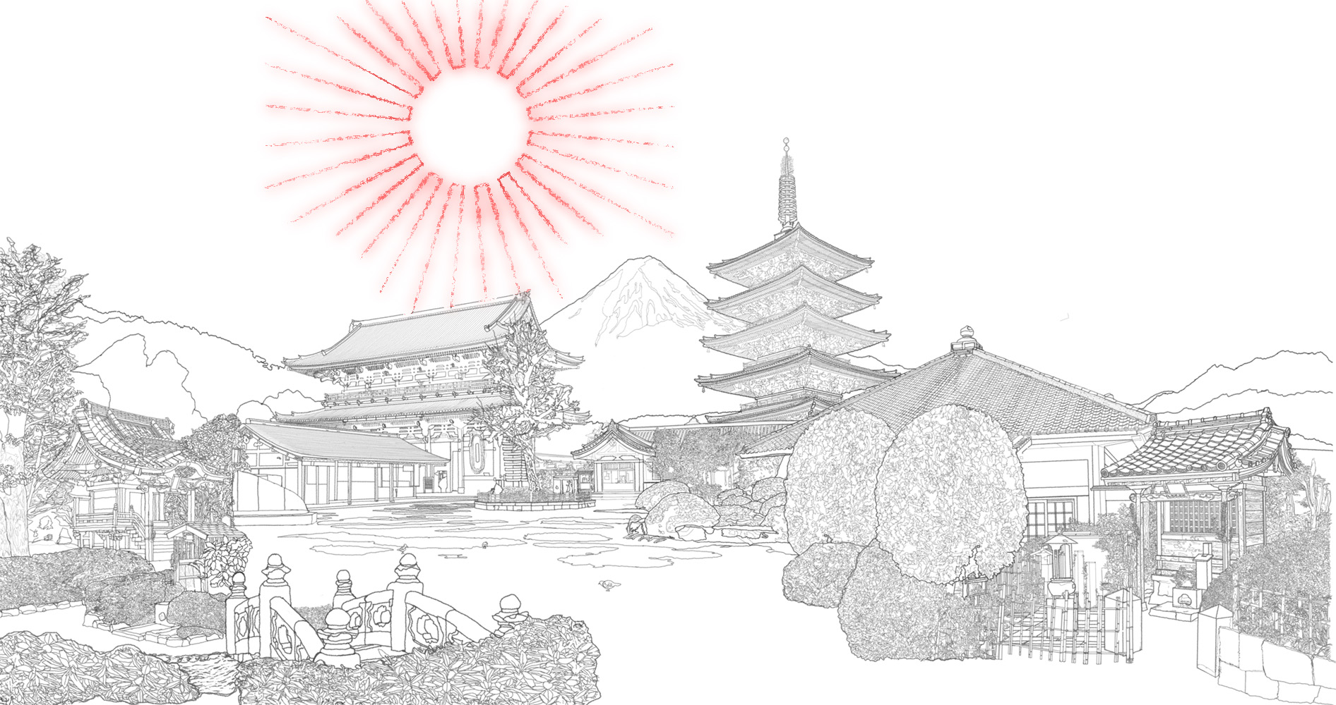
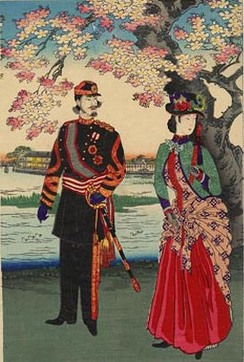
Виникнення сучасної держави
Ефективна й потужна адміністративна машина сьогунів з її множиною каналів влади майже цілком була використана для створення структури сучасної держави в час буржуазних реформ періоду Мейдзі. Тому формування нової системи правління не потребувало повного оновлення політичного апарату. Нова філософія влади під впливом політичної думки Заходу сформувала чотири основні принципи: політика уряду, заснована на широкій консультацій; індивід має свободу в задоволенні своїх проблем; інтереси держави вищі від усіх інших інтересів; “ основні засоби минулого ” уступають місце західним зразкам

Slide 11

Специфіка японського мистецтва
Своєю специфікою наділене японське мистецтво, що сформувалося під впливом китайської культури, та мистецтва синтоїзму, заснованого на культі природи, родини, імператора, буддійського ірраціоналізму та художніх форм Індії.
Мета японських поетів, живописців, каліграфів та майстрів чайної церемонії полягає в “ природа – міра усіх речей ”. В процесі осягнення краси як конкретної данності виникає своєрідна естетична інтуїція, що дає змогу людині глибинні основи буття.

Slide 12
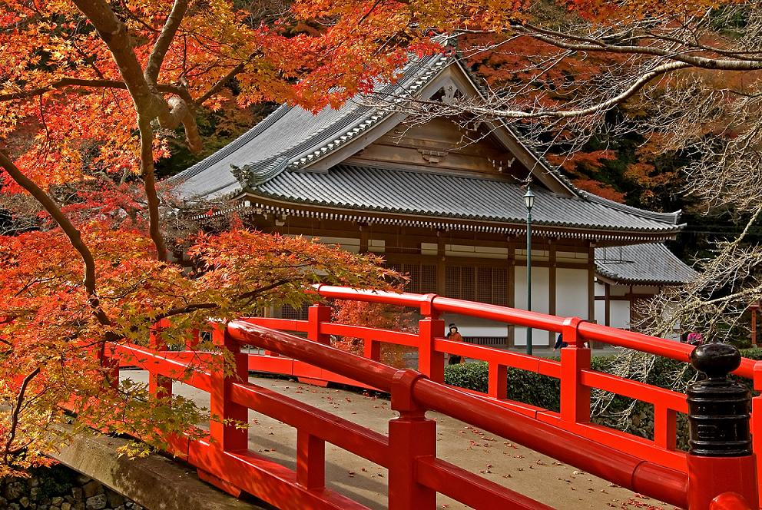
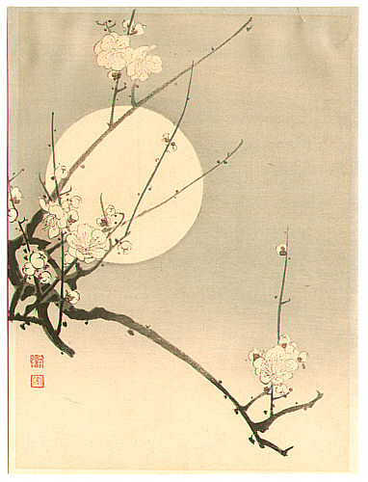
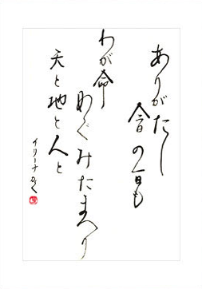
Поезія
Типово японською є поезія хайкай (“ нанизані гори “), що походить від витонченої гри й являє собою поетичну імпровізацію.
Старий ставок
Стрибнуло у воду жабеня
Сплеск у тиші…

Slide 13
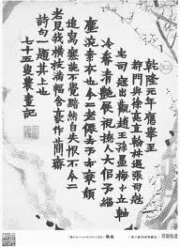

каліграфія
Традиційне японське мистецтво не можливо уявити без каліграфії, яка є основоположною у далекосхідній культурі.
Згідно з традицією ієрогліфічна писемність виникла з божественних небесних образів, явлених міфічному правителю Фусі. Від ієрогліфів пізніше зародився живопис, під їх впливом формувалася поезія. Мистецтво каліграфії виробило свою мову, схожу з природою, воно дало наочне уявлення про абстрактні концепти.

Slide 14
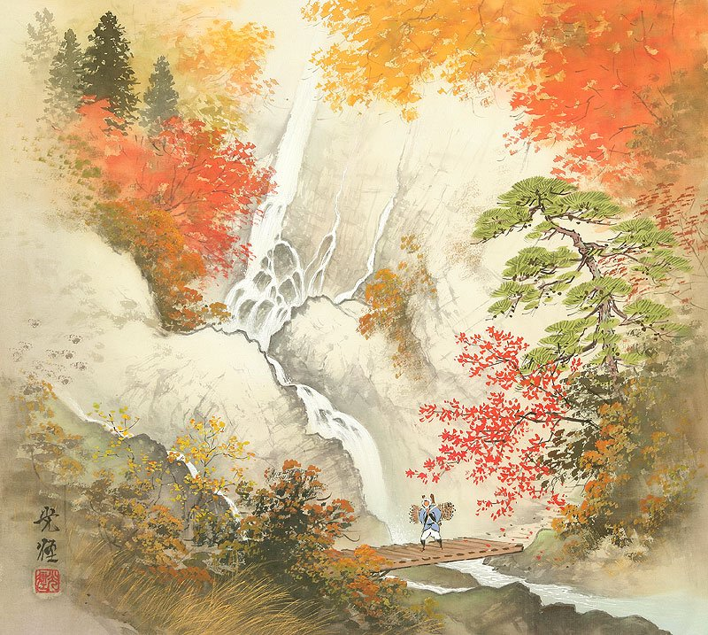
живопис
Для всієї далекосхідної культури характерний тісний зв’язок поезії з живописом. Японський живопис містить два види знаків: письмові (вірші) та живописні ( власне картина в європейському розумінні). Величезний вплив на віршоживопис справив дзен-буддизм, тому на вищому рівні осягнення згортка він є медитативним стимулятором і сприяє просвітленню. Великою популярністю користується мистецтво укійоє, яке відчуло на собі вплив театру.

Slide 15
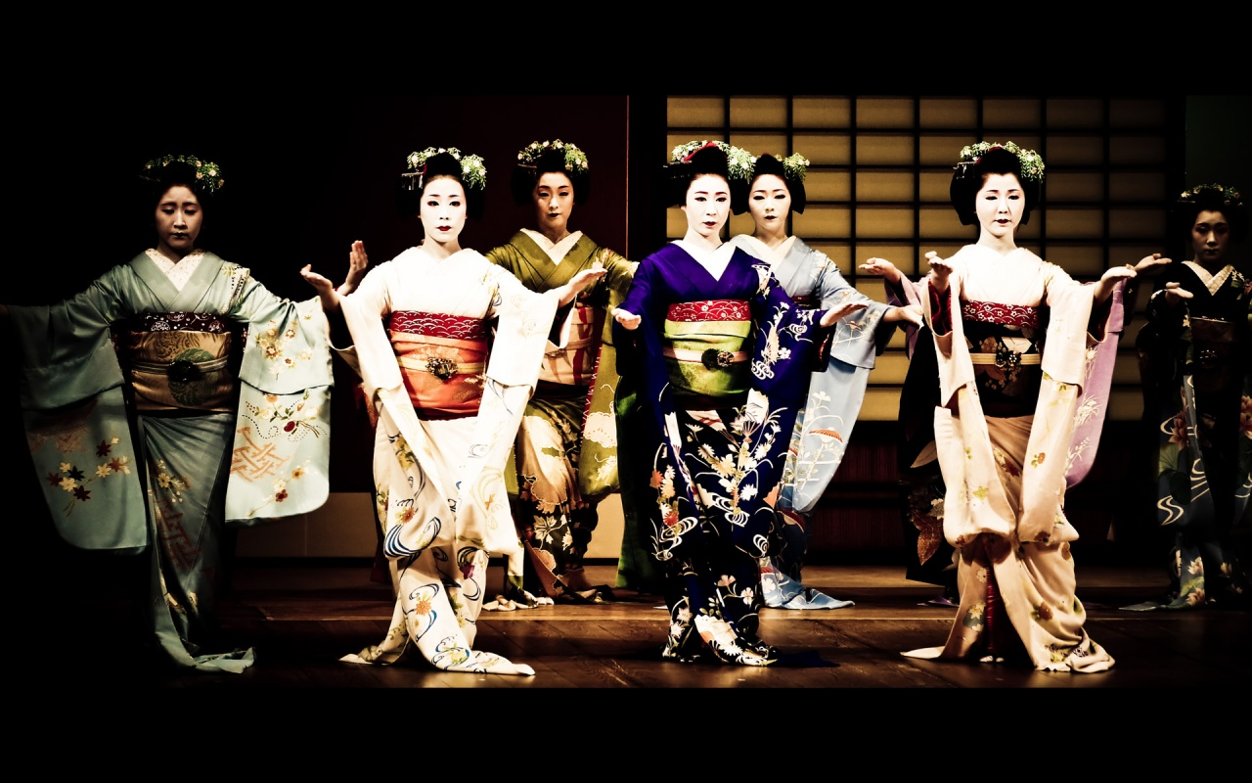
Сценічне мистецтво
З класичних форм японського театру найвідоміші за кордоном Но і Кабукі, в основі яких лежать анімісьткі елементи японської культури. Театр Но користувався величезною популярністю у військової аристократії середньовічної Японії частково тому, що його естетична суворість відбивалася в алегоризмі самурайського духу. На відміну від жорстокої етики самураїв естетична суворість Но досягалася завдяки вишуканій канонізованій пластиці акторів, що здійснювали часом несвідомо, вплив на глядачів. Театр Но – це по суті театр фантазії.
Кабукі – значно пізніша порівняно з Но форма театру, виникнення якої можна віднести до початку XVII ст. Слід зазначити, що анімістська основа театру Но збережена в новій сценічній формі, однак Кабукі мав іншу, ніж театр Но, спрямованість . На відміну від Но з його орієнтацією на минуле Кабукі користувався підтримкою нового стану торговців і виявив інтерес до проблем сучасного світу.
Театр Но і Кабукі популярні у сучасній Японії, доповнюють один одного.

Slide 16
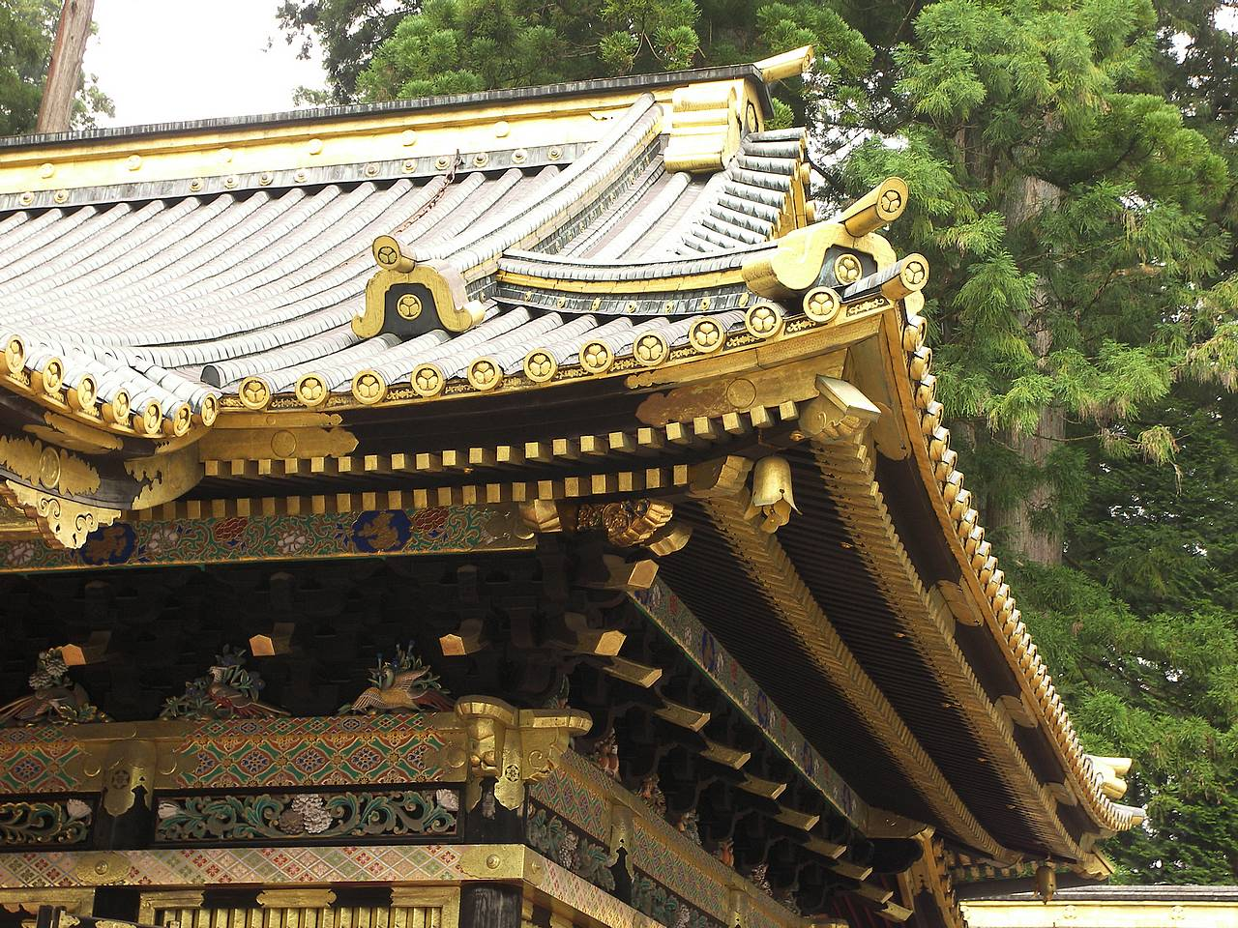
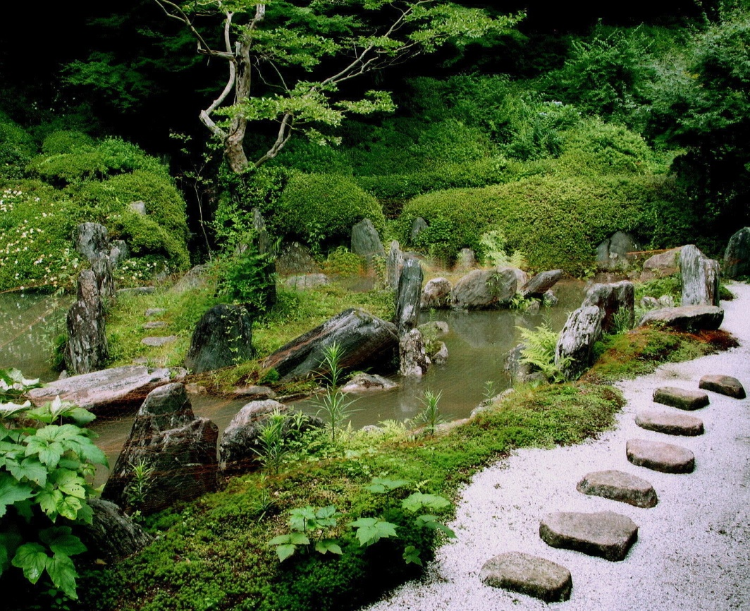
Архітектура та японські сади
З традиційною поєднується японський сад, протилежний європейському за своєю ідеєю. У японському саду дерева, кущі, камені у створеній художником композиції важливі не тільки самі собою, а й як втілення філософських уявлень. У малому й одиночному традиційне японське сприйняття вбачає відображення великого й загального, самої природи як всеосяжного макрокосмосу. Тому японський сад, як і картина пейзажиста, насамперед відображає ставлення до світу й уявлення про нього.

Slide 17
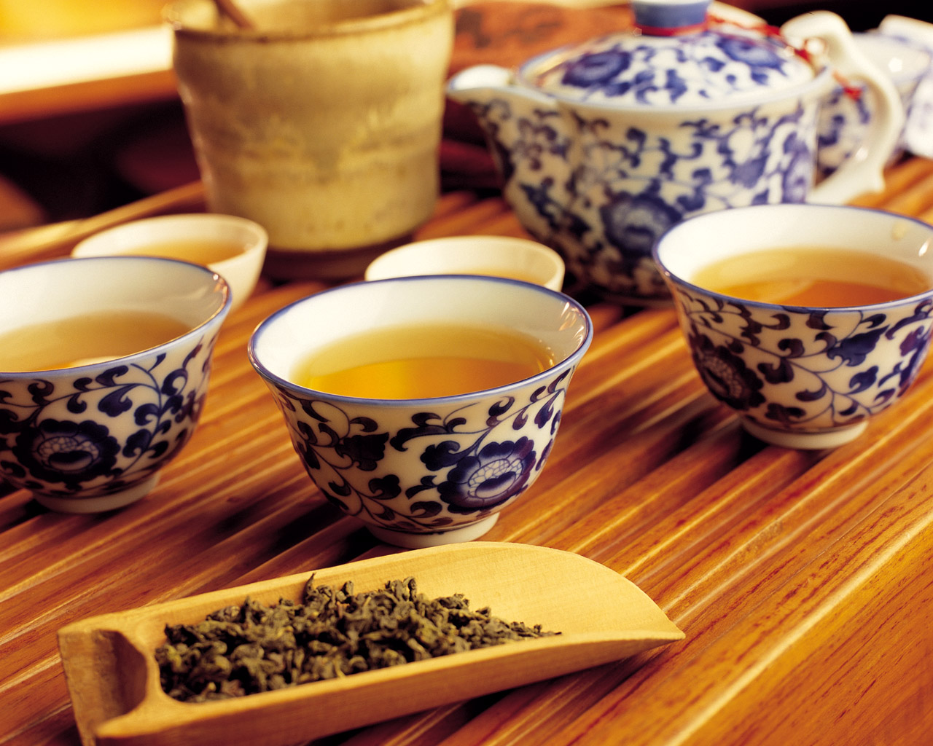
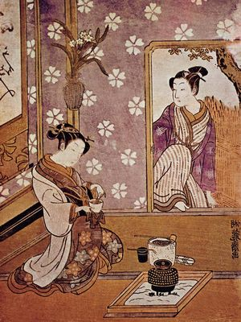
Побутова культура
Історичний розвиток культури характеризується розширенням набору каналів зв'язку й спілкування між людьми. Одним із культурних завоювань жителів японських міст у момент переходу від середньовіччя до нового часу було освоєння запозиченого у дзенських монастирях і по-своєму осмисленого ритуалу чайної церемонії. Пиття чаю було дуже поширеною формою спілкування між людьми в різних соціальних сферах – від імператорського двору й оточення сьогуна до простого народу. Але кожний із станів суспільства вбачав у цьому ритуалі свій смисл і по-своєму оформлював його.

Slide 18
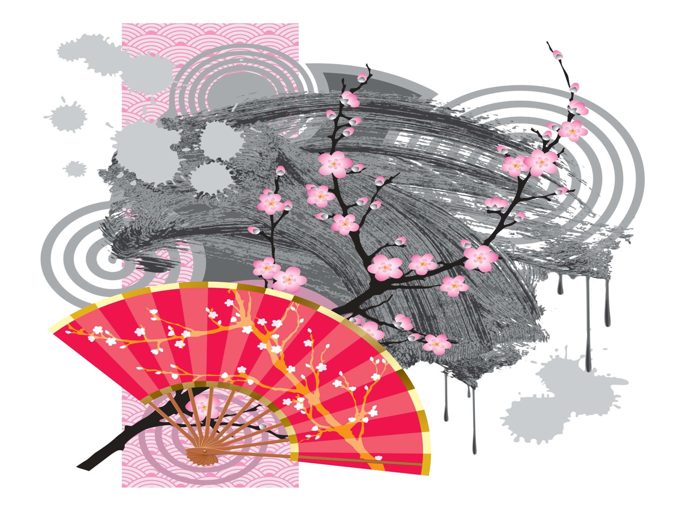
Побутова культура
Історичним є те, що повсякденна культура – мистецтво аранжування квітів ( ікебана), церемонія чаєпиття та інше – була пронизана естетикою, красою, розумінням в дусі дзен-буддизму. З дзенівської концепції непостійності всього існуючого, виходить, що все короткочасне тісно пов'язане з розумінням прекрасного.

Slide 19
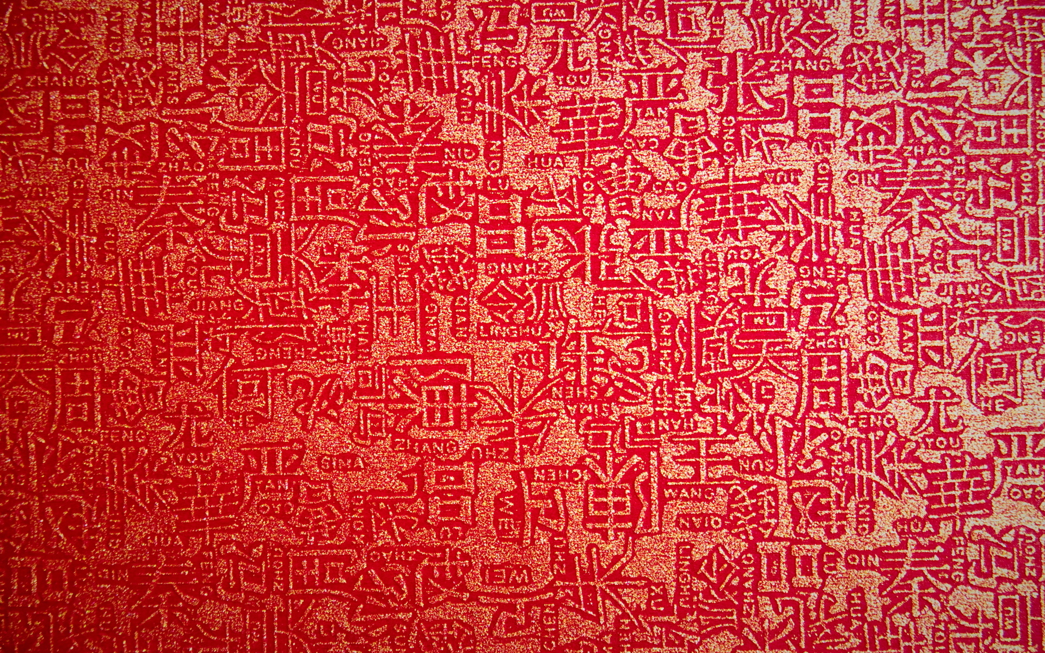
Дякую за увагу!

